Slide 1


부산 도시철도 시간대별
좌석 확보 가능성 예측 시스템
다국어 AI 에이전트 기반 서비스 개발 실무 (중급)
최지호 · 공자빈 · 김은희 · 박윤성

Slide 2
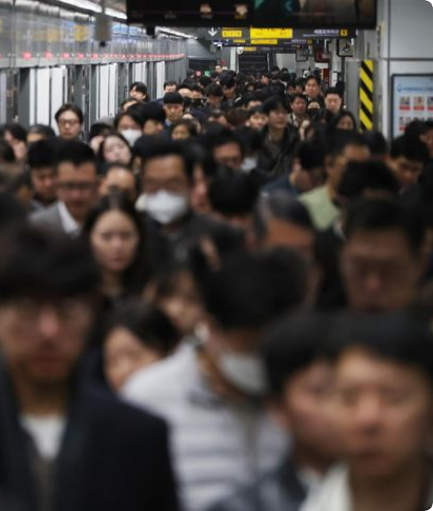

프로젝트 배경 및 목적
출퇴근 시간대 극한의 혼잡도
부산 지하철 출퇴근·등하교 시간대에는 높은 혼잡도로 인해 장시간 기립 이동이 발생하고 있습니다. 하지만 기존 제공되는 단순한 '혼잡도 지표'는 사용자가 체감하는 '착석 가능 여부'를 직관적으로 제공하지 못합니다.
프로젝트 핵심 목적
특정 구간의 좌석 확보 가능성(앉을 확률)을 예측하여 사용자에게 쾌적한 이동 시간 선택권을 제공합니다.
www.koreatimes.co.kr

Slide 3
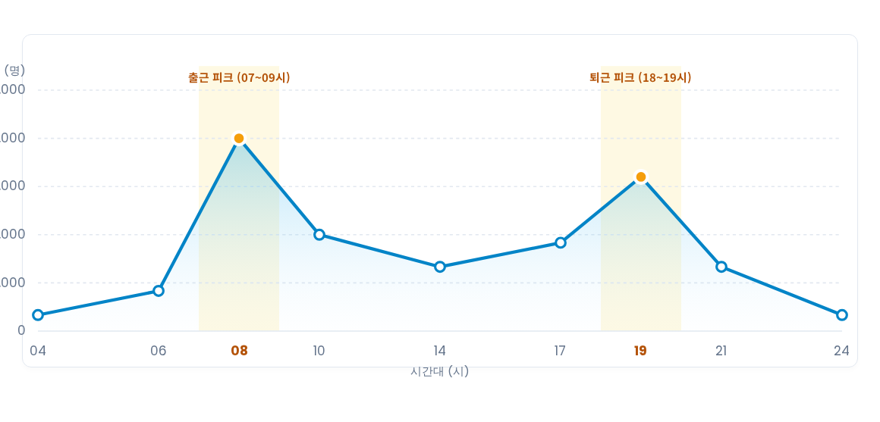
탐색적 데이터 분석 (EDA)
서면역 평일 시간대별 평균 승하차 인원
공공데이터: 2022.01 ~ 2026.06 기준
주요 환승역인 서면역 데이터 분석 결과, 출퇴근 시간대인 07~09시 및 18~19시에 뚜렷한 승하차 인원 피크가 형성되는 것을 확인하였습니다.

Slide 4









ML 기반 좌석 확보 가능성 예측 모델
핵심 알고리즘
주요 Feature 설정
시계열 패턴 반영
HistGradientBoostingClassifier 도입.
대용량 데이터셋에서 빠른 학습 속도와 높은 예측 성능을 보장하는 최적의 앙상블 기법을 적용하였습니다.
역별 단순 인원수를 넘어, 노선별 순승차인원 누적량을 계산하여 실제 열차 내부의 혼잡도를 정교하게 추정합니다.
최근 1일~4주 전 지연(Lag) 데이터, 4주 이동 평균 및 변동성(표준편차), 그리고 공휴일 여부를 반영하여 패턴 정확도를 극대화했습니다.

Slide 5








LLM 다국어 처리 및 시스템 배포 아키텍처
프론트엔드 및 배포 환경
다국어 AI 에이전트
• 아키텍처: HTML / CSS / JS 기반의 프론트엔드 구축
• 호스팅: Netlify 정적 사이트 배포 및 Functions 구현
• 예측 환경: 실제 학습 모델 API(로컬) 우선 사용, 실패 시 규칙 기반 Mock 데이터 자동 대체
• 번역 엔진: OpenAI API를 Netlify Functions로 프록시 호출하여 보안 강화 및 실시간 처리
• 지원 언어: 총 4개 국어(한국어, 영어, 일본어, 중국어) 실시간 서비스 지원으로 글로벌 접근성 향상

Slide 6
모델 예측 성능 및 데이터 지표
86.9%
대규모 공공데이터 기반 분석
본 모델은 부산교통공사 시간대별 승하차 인원 데이터(2022.01 ~ 2026.06)를 가공한 약 880만 건의 누적 승하차 변환 데이터를 바탕으로 학습되었습니다.
Test 데이터 예측 정확도
평가 결과, Test 정확도 86.96% 및 F1-score 0.81을 달성하여, 안정적이고 신뢰할 수 있는 좌석 확보 확률 수치를 도출해 냅니다.

Slide 7




고찰 및 향후 계획
향후 개선 방향
시스템 한계점
• 공공데이터 API 완전 연동으로 실시간 데이터 반영
• 인접 역의 동시간대 공간 정보 추가를 통한 예측 모델 고도화
• 승하차 인원 기반 통계적 추정치 사용
• 좌석 수, 대규모 행사, 기상 악화(날씨), 열차 지연 등 돌발 변수 미반영

Slide 8

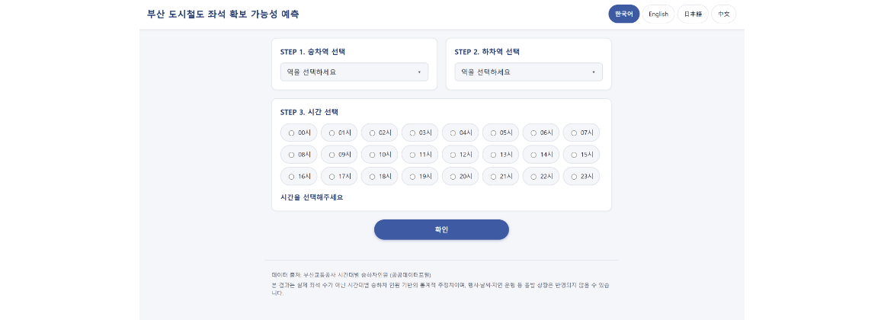
최종 구현 사이트 (UI 데모)
직관적인 3단계 입력 인터페이스: 승차역, 하차역, 시간대를 선택하면 실시간 AI 예측 모델을 통해 다국어(4개 국어)로 좌석 확보 가능성을 편리하게 제공받을 수 있습니다.

Slide 9

감사합니다!
지금 바로 예측 시스템 데모를 체험해 보세요.
(데모 사이트는 모바일 및 웹 환경을 모두 지원합니다)

